Slide 1
মোঃ শেখ ফরিদ উল্লাহ
সিনিয়র শিক্ষক
বীর শ্রেষ্ঠ নূর মোহাম্মদ রাইফেল্স কলেজ

Slide 2
স্বাগতম
শ্রেণীঃষষ্ঠ বিষয়ঃবিজ্ঞান
অধ্যায়ঃদশম

Slide 3
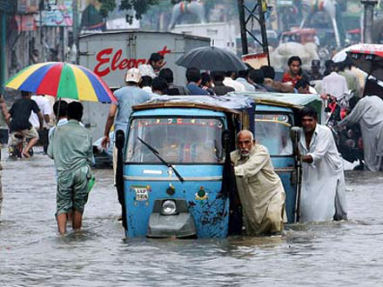
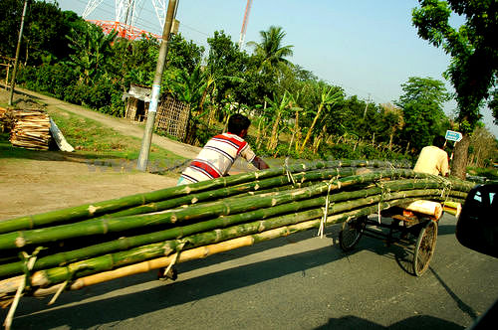

Slide 4


Slide 6
পাঠ শিরোনাম
বল ওগতি

Slide 7
শিখন ফলঃ
বল কি লিখতে পারবে ।
বলের একক কি তা বলতে পারবে
বিভিন্ন প্রকার গতি ব্যাখ্যা করতে পারবে ।

Slide 8
বলঃযা স্থির বস্তুর উপর প্রয়োগ করলে গতিশিল হয় বা গতিশিল বস্তুর উপর প্রয়োগ করলে গতির পরিবর্তন হয় তাকে বল বলে। ।
বল
বলের একক নিউটন ।
স্প্রিং নিক্তির সাহায্যে বল মাপা যায় ।

Slide 9
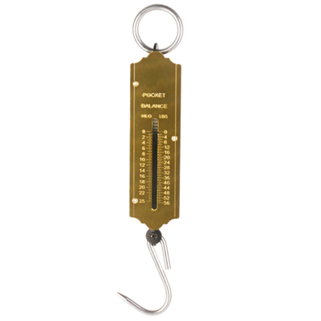
স্প্রিং নিক্তি

Slide 10

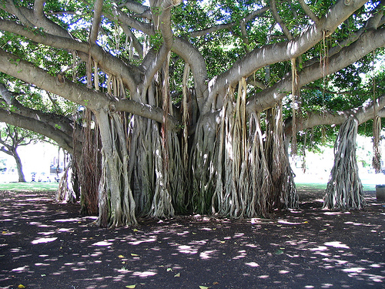

Slide 11
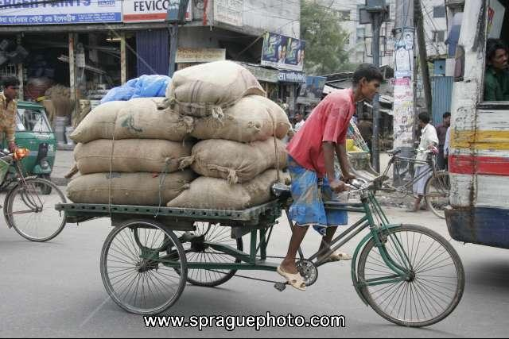
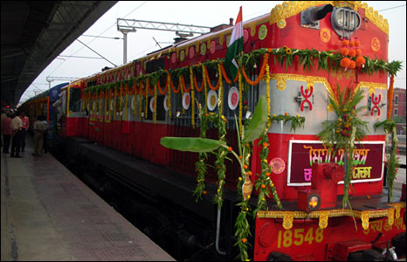
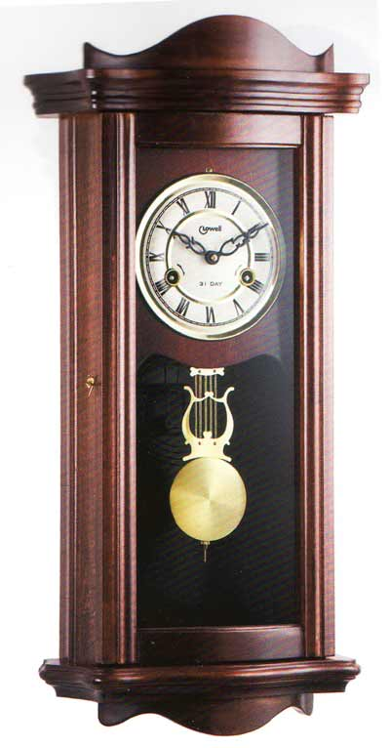


Slide 12
স্থিতি ও গতি
স্থিতিঃস্স্থান পরিবর্তন না করলে স্থির বস্তু স্থির থাকাই হচ্ছে বস্তুর স্থিতি।
গতিঃ বস্তুর সচল অবস্থাকে গতি বলে।

Slide 13
বিভিন্ন ধরনের গতিঃ
রৈখিক গতি
বক্র গতি
ঘূর্ণন গতি
পর্যায় গতি
দোলন গতি
জটিল গতি

Slide 14

রৈখিক গতি

Slide 15

বক্র গতি

Slide 16
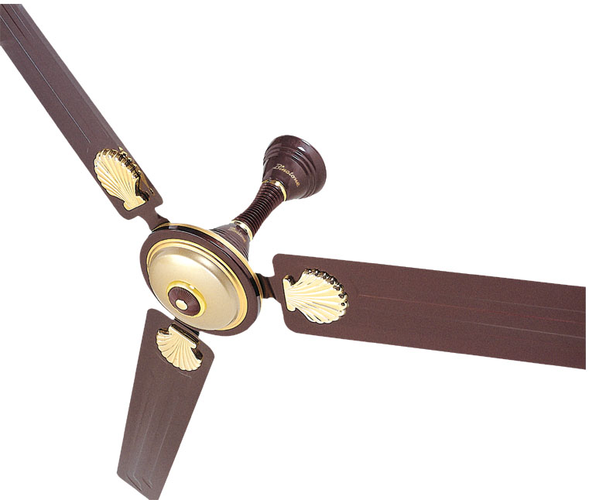
ঘূর্ণন গতি

Slide 17
পর্যায় গতি

Slide 18
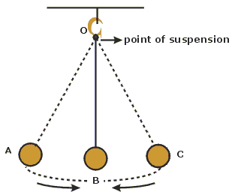
দোলন গতি

Slide 19
জটিল গতি

Slide 20
দলীয় কাজ
৫টি দলের প্রত্যেক দল গতির নাম উল্লেখ পূর্বক ৪টি করে চলমান বস্তুর তালিকা তৈরি কর।

Slide 21
মূল্যায়নঃ
বল কাকে বলে?
কোন্ যন্ত্র দ্বারা বল মাপা যায়?
ট্রাকের গতি কোন ধরনের গতি?
জটিল গতির একটি উদাহরন দাও।

Slide 22
বাড়ির কাজঃ
তোমার পরিবেশের ৫টি ভিন্ন গতির বস্তুর নাম লিখ এবং গতির ভিন্নতার কারণ ব্যাখ্যা কর।

Slide 23
সমাপ্ত

